Slide 1

Talleres de Análisis Político I
Master de Análisis Político y Electoral
Sesión 2
13/11/2023
Pau Vall-Prat
pau.vall@uc3m.es

Slide 2
GitHub

Slide 3

Github
Es una de las formas de compartir código y proyectos más habitual
Git: Protocolo de control de versiones +
Hub: Centro
Github es la plataforma para
Albergar
Compartir
Descargar
Trabajar con proyectos que siguen los protocolos git
Creados para el trabajo colaborativo en entornos de software libre
https://github.com/skills/introduction-to-github

Slide 4
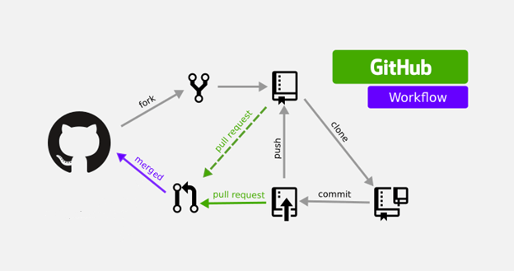
Diccionario Git
Repositorio: conjunto de archivos (puedes enviar nuevos archivos o modificaciones de los mismos o descargartelos)
Branch: rama del trabajo en la que los usuario está trabajando y que puede enviar al “master”
Master: rama establecida del repositorio
Commit: cambio propuesto para ser añadido a la rama master
Fork: desviación de la rama principal
Pull: enviar tu repositorio al servidor
Push: descargar un repositorio del servidor

Slide 5
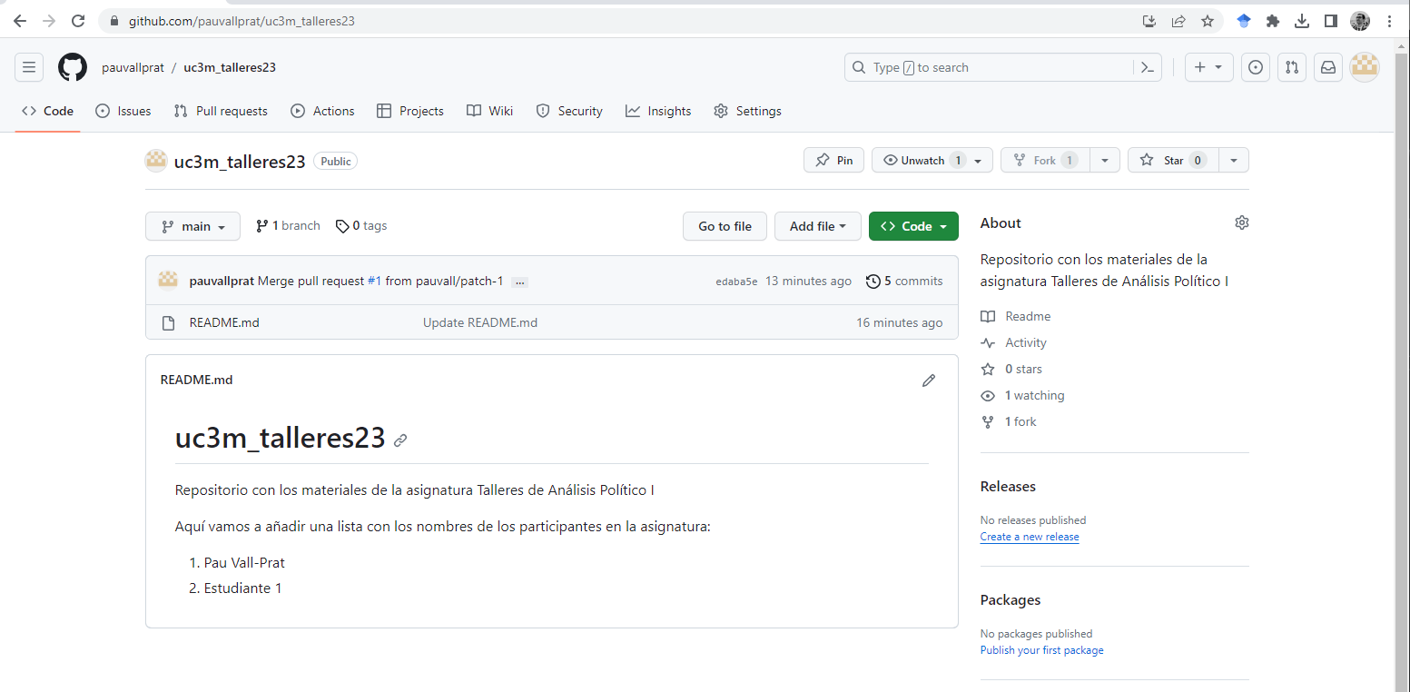
Ejemplo
https://github.com/pauvallprat/uc3m_talleres23

Slide 6
¿Qué podemos hacer?
Clonar el proyecto, descargar, modificar, etc.
Crear un fork y mandar la sugerencia de mejora
Editamos los documentos
Explicamos los cambios hechos en el apartado de commit
Enviar pull request
Esperar que el propietario del proyecto acepte o no
Si acepta el cambio, hay que actualizar la fork en nuestra cuenta

Slide 7
Ejercicio
Cread vuestra propia cuenta de GitHub
Editad el fichero lista_estudiantes
Recordad que deberéis
Crear un fork en vuestra cuenta
Editar
Pull request

Slide 8
Ejercicios in-class hoy
Resultados electorales de las elecciones al Congreso de 2019
En próximas sesiones trabajaremos con las de 2023
Fuente:
https://infoelectoral.interior.gob.es/opencms/es/elecciones-celebradas/area-de-descargas/
Notes:
Pedirles un breve documento markdown?

Slide 9
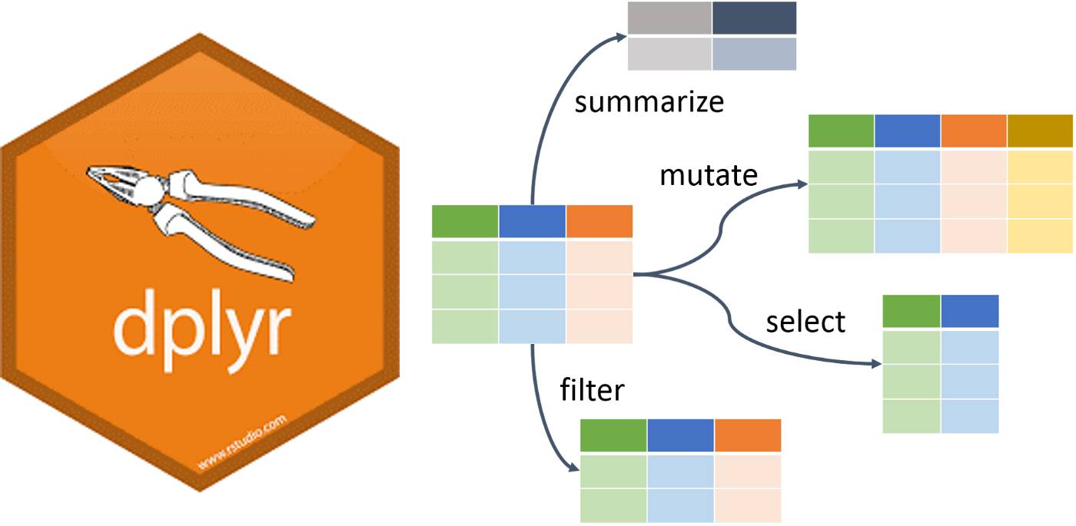
Paquete dplyr

Slide 10
Filter
Permite reducir el número de filas del marco de datos
Siempre a partir de una condición lógica, la función retiene las observaciones que cumplen con la condición
Condiciones lógicas
Igual: ==
Diferente: !=
Mayor que: >
Mayor que o igual: >= …
También se usa
%in% para indicar si un vector forma parte de lo que buscamos

Slide 11
Ejercicios (resultados 2019)
Selecciona los datos de tu municipio
Selecciona los datos del primer municipio de cada provincia
Selecciona los datos de dos provincias
Selecciona los municipios donde PP saque mejores resultados que PSOE
Selecciona los municipios donde PSOE saque mejores resultados que PP

Slide 12
Select
Esta función permite reducir el número de columnas
Requiere especificar los nombres de las columnas que se quiere mantener
df |> select(x1,x2,x3)
df |> select(c(“x1”, “x2”, “x3”)
También se puede especificar a partir de las columnas que se quieren eliminar
df |> select(-x4)

Slide 13
Ejercicios
Queremos trabajar únicamente con datos de participación, selecciona las variables mínimas
Elimina la variable de votos a otros partidos
Selecciona los datos de los Partidos de ámbito estatal

Slide 14
Mutate (1)
Permite añadir nuevas columnas a partir de las columnas ya existentes o a partir de condiciones lógicas
Ejemplos:
Nueva variable con unidades distintas
df |> mutate( metros = cm/100)
Nueva variable identificativa
df |> mutate( id = “datos1”)

Slide 15
Mutate (2): condiciones lógicas
ifelse()
Si se cumple la condición, entonces x, si no y.
Nueva variable para distinguir mayores de edad de menores
df |> mutate(mayor = if_else(edad>=18, “Mayor”, “Menor”))
case_when()
Similar, para múltiples condiciones lógicas
Grupos de edad
df |> mutate( edadcat = case_when( edad<30 ~ “Joven”,
edad<65 ~ “Adulto”,
T ~ “Adulto mayor”))

Slide 16
+ Condiciones lógicas
Pueden definirse diferentes condiciones lógicas a la vez
Hay que usar los símbolos
&: una condición y la otra
| : una condición o la otra
df |> mutate(mayor = if_else(edad>=18 | altura>200, “Mayor”, “Menor”))

Slide 17
Ejercicios
Crea la variable de participación
Crea una variable que indique la relación de votos entre PP y PSOE
Crea la variable de porcentaje de voto a un partido (elige el que te guste más o al que nunca votarías)
Categoriza los municipios en base a su población en dos o tres categorías. [Pista: usa if_else()]
Calcula el % de apoyo a los principales partidos, ajustado a cada CA. En la mayoría de España esto implica los votos de PSOE, PP, VOX y Podemos; en Catalunya hay que añadirle ERC y JxCat; en el País Vasco PNV y Bildu. [Pista: usa case_when()]

Slide 18
Arrange
Sirve para reordenar las variables y que el marco de datos quede dispuesto de un modo específico
Se puede ordenar a partir de distintas variables
Por ejemplo podríamos ordenar por edad y luego por altura
df |> arrange(edad,cm)
Entre todos los individuos con la misma edad, se les ordenaría por altura
Por defecto se ordena de menor a mayor o alfabéticamente.
Para invertir el orden se puede añadir – delante de la variable
df |> arrange(-edad,cm)

Slide 19
Ejercicios
Ordena los municipios de más a menos poblados
Ordena los municipios en base a los resultados de uno de los partidos (en términos relativos!)

Slide 20
group_by
Aunque no tiene como consecuencia directa ninguna transformación visible en el marco de datos, group_by() permite agrupar todas las observaciones a partir de los valores en una variable concreta
Es importante, una vez finalizada la agrupación, indicar que se quiere desagrupar, de otro modo los datos seguirán agrupados “invisiblemente”
Para eso existe la función ungroup()
Es importante para obtener resúmenes de la información.

Slide 21
summarise
Permite obtener valores resumen del marco de datos
Nos permite cambiar el nivel de observación a partir de una variable de agrupación
Es importante tener en cuenta la existencia o no de datos perdidos en la variable
Summarise siempre requiere “crear nuevas variables”
Por ejemplo, el valor de media de una variable en distintos grupos
df |> group_by(Partido) |> summarise( m_alt = mean(altura))

Slide 22
Principales funciones en summarise
Suma: sum()
Media: mean()
Desviación estándar: sd()
Mediana: median()
Valor máximo: max()
Valor mínimo: min()
Número de casos: n()
Recuerda añadir el argumento na.rm = T si es necesario

Slide 23
Ejercicios
Agrupa los resultados electorales por provincias → Los resultados deberían ser parecidos a los resultados oficiales
https://resultados.elpais.com/elecciones/2019/generales/congreso/03/
Agrupa los resultados por tipología de municipio
Obtén el total de censo y votantes
Calcula la participación y los % de apoyo a los partidos

Slide 24
Más dplyr
En próximas sesiones

Slide 25
Modificar la estructura de una base de datos
pivot_longer
= convertir los datos en largos
pivot_wider
= convertir los datos en amplios
Más detalle en próximas sesiones

Slide 26
Combinar bases de datos
Joins
inner_join()
left_join()
right_join()
full_join()

